Slide 1
KOSA Mini Proj1
Servlet과 JSP를 사용한
회원&게시글 관리 웹 어플리케이션
안아영

Slide 2
스토리 보드

Slide 3
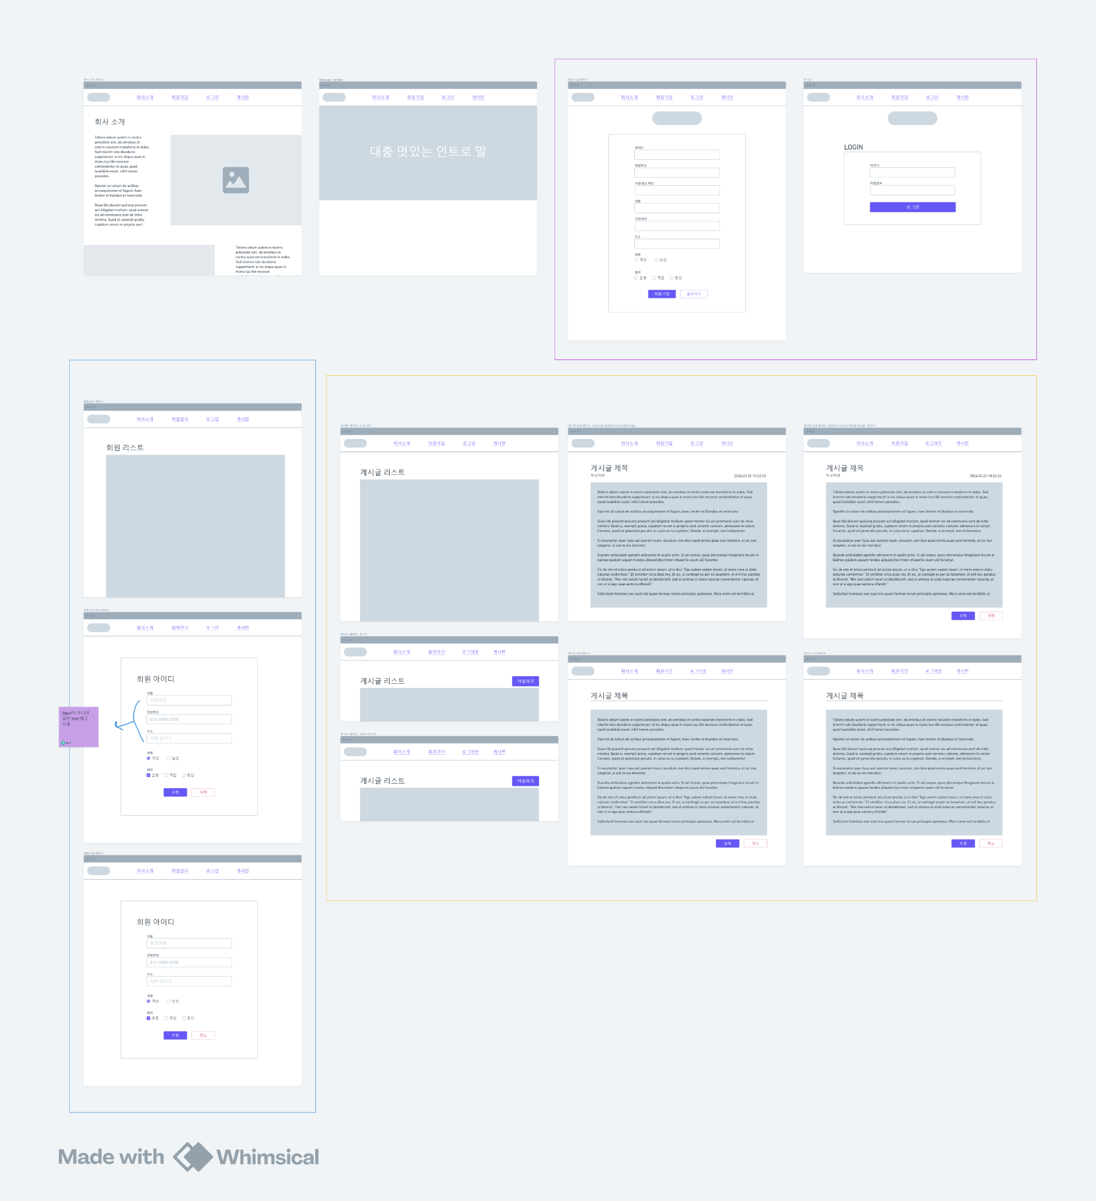
스토리보드
Whimsical을 이용해 스토리보드를 작성
기능에 중심하기 위해서 빠르고 간단하게 만들 수 있는 툴
공유와 파일 출력이 편리

Slide 4
데이터 베이스

Slide 5
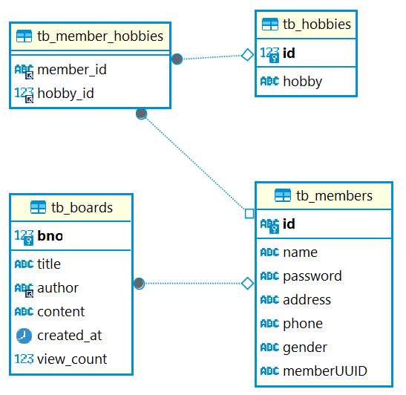
데이터 베이스
MariaDB 사용
한 회원이 여러 취미를 가질 수 있게 위해서, 유저와 취미의 연관 관계만 정의한 tb_member_hobbies 테이블을 생성
tb_members
자동 로그인 기능을 위한 memberUUID

Slide 6
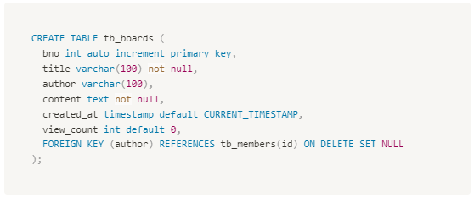
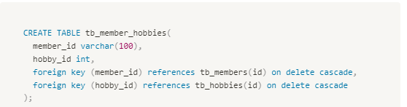
데이터 베이스
게시글을 작성한 회원이 탈퇴한 경우, 게시글의 author 컬럼 데이터를 NULL로 처리
ON DELETE SET NULL
회원이 가지고 있는 취미를 나타내는 tb_member_hobbies 테이블에서 회원과 취미 데이터가 삭제된다면 해당 테이블에서 그 데이터를 사용하는 데이터가 삭제되도록 처리
ON DELETE CASCADE

Slide 7
기능 소개

Slide 8
기능 소개 - 회원
게시판
회원 가입
중복 아이디 체크
회원 정보 수정&삭제
로그인 사용자 or 관리자
회원 전체 리스트
관리자
자동 로그인
세션
게시물 리스트 & 검색
게시물 읽기
viewCount 증가
게시물 생성
로그인한 사용자만
게시물 수정&삭제
자신의 게시물
관리자

Slide 9
코드
Connection Pool
데이터 화면 출력
취미를 다루는 방법

Slide 10
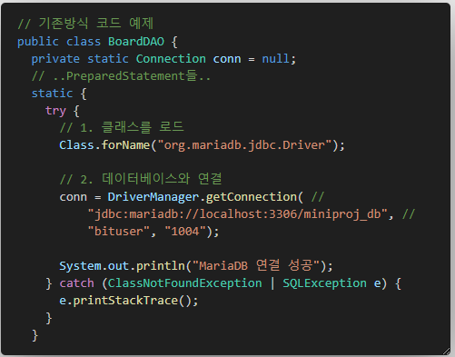
Connection Pool
기존 코드
각각 DAO에 Connection이 따로 존재
Connection을 끊고 다시 연결하는 행위는 리소스를 소모한다.
불필요한 연결에 의한 서버 자원 낭비
Connection Pool을 활용하면,
Connection을 WAS에 미리 생성
WAS가 Connection을 관리
필요할 때, 준비된 Connection을 사용하기만 하면 됨

Slide 11
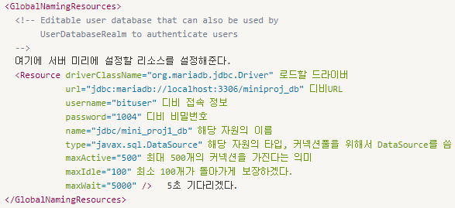
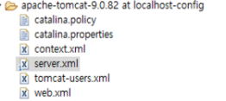

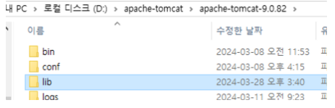
Connection Pool
WAS에서 관리하기 때문에 WAS의 설정을 변경해줘야한다.
server.xml
context.xml
서버에서 JDBC 드라이버를 로드하기 때문에 서버의 라이브러리 폴더에 mariaDB 드라이버 jar 파일을 넣어줘야한다.

Slide 12
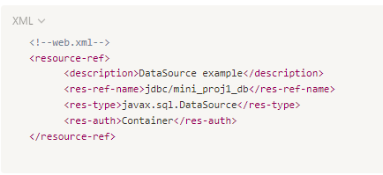
Connection Pool
프로젝트의 web.xml에 서버의 리소스를 사용하기 위한 정보를 설정해야한다.
<res-ref-name> : 사용하고자 하는 리소스
<res-type> : 사용하고자 하는 리소스의 타입
<res-auth> : 리소스에 대한 권한

Slide 13
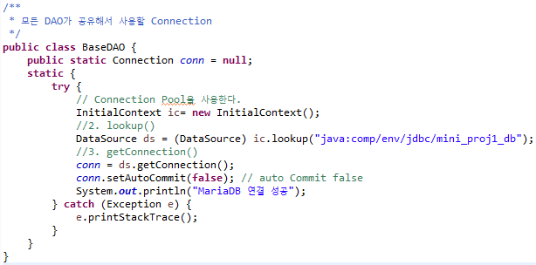
Connection Pool
DB와 Connection하는 코드를 BaseDAO라는 부모 클래스에 작성
BoardDAO, MemberDAO 등의 DAO는 BaseDAO를 상속
DataSource를 사용해 커넥션 풀 관리
Connection Pool을 관리하는 객체
DataSource 객체를 통해서 필요한 Connection을 획득, 반납 등의 작업

Slide 14

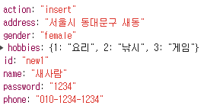
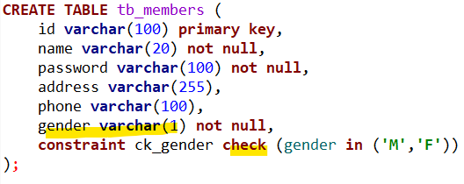
화면에 출력하는 방법
회원의 필드 중 Gender를 Gender라는 Enum 타입을 사용
DB 테이블에서 Gender를 저장할 때, varchar(1), ‘F’ or ‘M’ 제약조건
하지만 화면에는 female과 male로 표시하고 싶음
요청을 받을 때도, F와 M이 아니라 female과 male로 받고 싶음

Slide 15
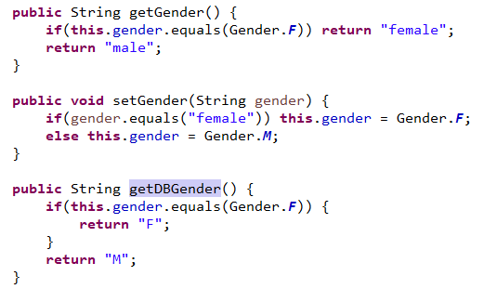
화면에 출력하는 방법
데이터를 바인딩하기 위해서 사용하는 Jackson은 getter와 Setter를 사용해 매핑함
ex) private String name;
getName()
setName(String name)
따라서 내가 원하는 값으로 get하고 set하기 위해 getter와 setter를 정의
DB에서는 ‘F’와 ‘M’으로만 저장하기 때문에 DB에 insert를 할 때 사용할 getDBGender()

Slide 16
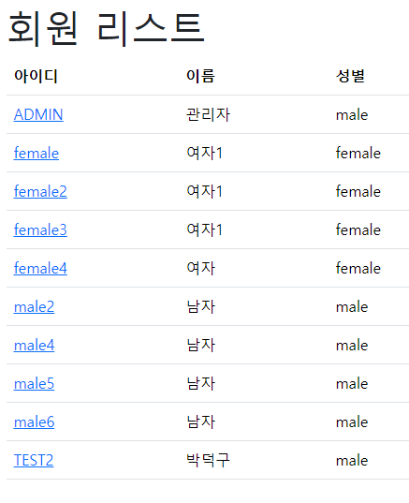
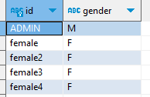
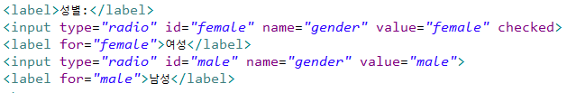
화면에 출력하는 방법
화면에 출력되는 모습
데이터 베이스
프론트에 보내주는 데이터 형식

Slide 17
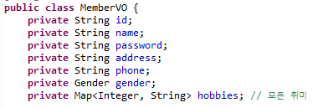
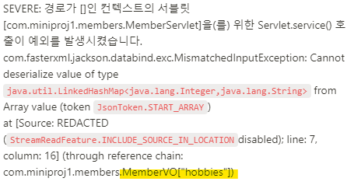
취미를 요청하는 방법
유저가 가진 취미를 의미하는 필드
Map<Integer, String> hobbies;
Map 형식이기 때문에 view에서 hobbies에 대한 요청을 보낼 때, 형식도 Map 구조를 가지고 있어야함
그렇지않다면 우측처럼 ObjectMapper에서 예외가 발생된다.

Slide 18
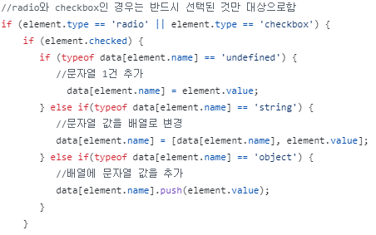
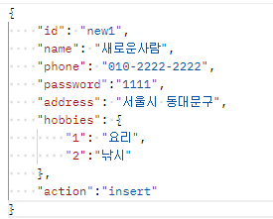
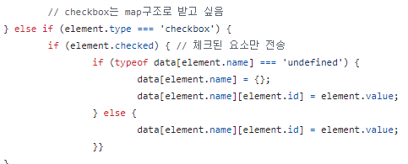
취미를 요청하는 방법
common.js의 formToSerialize 메서드
기존의 코드는 배열로 반환
input의 type이 checkbox인 경우 내가 필요한 코드는 키-값 구조
기존 메서드에서 checkbox 타입인 경우를 if문으로 별도 처리

Slide 19
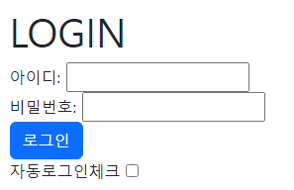
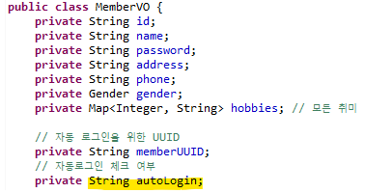
취미를 요청하는 방법
다 괜찮은 줄 알았지만…
checkbox가 하나인 경우에서 문제가 발생
ex. 자동 로그인 체크
수정한 formToSerialize 를 사용하면 autoLogin: {autoLogin:”Y”} 라는 객체로 만들어져서 요청을 보내게 됨
그러나 MemberVO에 있는 자동 로그인 체크 여부에 대한 필드의 타입은 String
=> ObjectMapper에서 다시 예외 발생

Slide 20
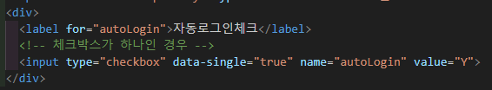
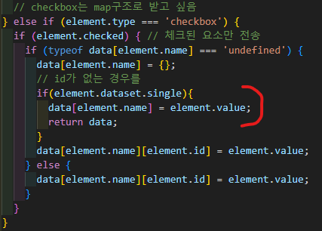
취미를 요청하는 방법
해결 방법
formToSerialize를 쓰지 말고 하나하나 input의 요소를 가져와 직접 값을 JSON.stringfy 해주기
formToSerialize를 수정하기
MemberVO를 변경하기
html의 dataset을 활용
체크박스가 하나인 경우 dataset을 활용해 input에 속성으로 data-single 값을 설정
만약 dataset에 single이 있는 경우에 다르게 처리
느낀점 : 그냥 배열로 할 걸

Slide 21
후기

Slide 22
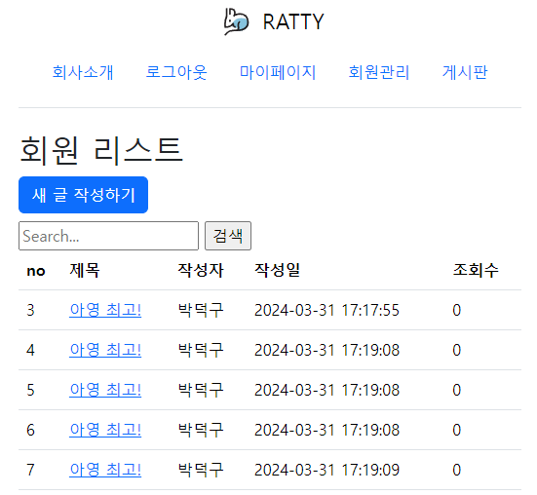
후기
금방 끝날 줄 알았지만, 생각해야할 것들이 많았던 프로젝트
JSP를 사용하는 게 많이 까다로움
다음 프로젝트는 예외 처리에 더 신경쓰고 싶음
CSS 부분을 거의 하지않음 😅
그럼에도 정말 바빴음!

Slide 23
감사합니다.

